Slide 1
Procesamiento básico de imagenes
Dra. Dora Luz Almanza Ojeda

Slide 2
Introducción: El problema del tamaño de una imagen
Una imagen escaneada a 300 puntos por pulgada (dots per inch, dpi) lo que equivale a una foto de 3” x 5”, y en digital equivale a una imagen de 900 x 1500 pixels, con 8 bits por pixel, se tiene alrededor 1,350,000 bytes (monocromatica) 4MB. VGA 480x640
Standard industrial para comunicación de datos el formato TIFF (Tagged Image Format File). Metas de un formato TIFF: Extensibilidad – Portabilidad – Reutilizable.
Downsampling:
Imágenes a escala de grises
Binarias
Redimensionar, rotación, ruido, subsampling, recortes, …

Slide 3
Operaciones Básicas: NEGATIVO DE UNA IMAGEN
Consiste en obtener una transformación negativa de la imagen con base en la eq.
imN= L-1- imLevel;
donde:
L son los niveles de intensidad de la imagen por canal.
Uso: Útil para resaltar partes blancas de una imagen con la mayor cantidad de fondo negro. Ejemplo: imágenes de mamografías, radiografías, imágenes umbralizadas …

Slide 4
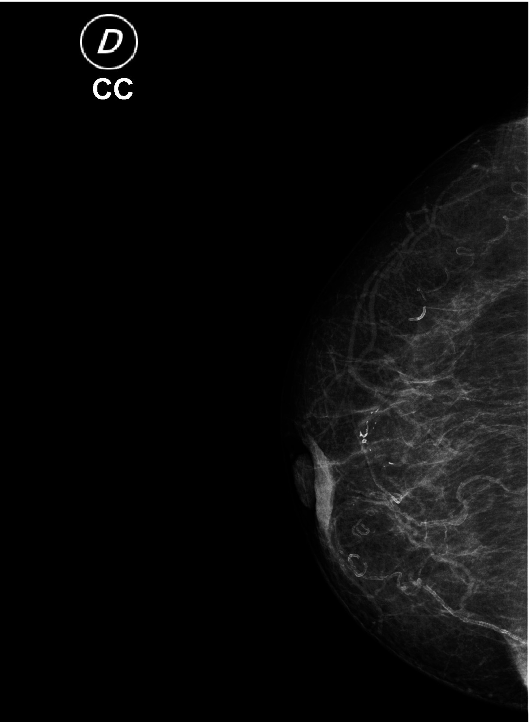
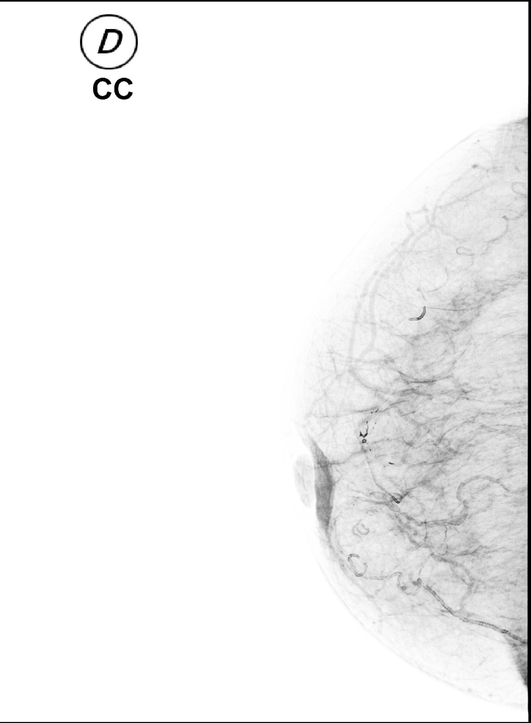
Operaciones Básicas
CONSTRUYA EL NEGATIVO DE LA IMAGEN

Slide 5
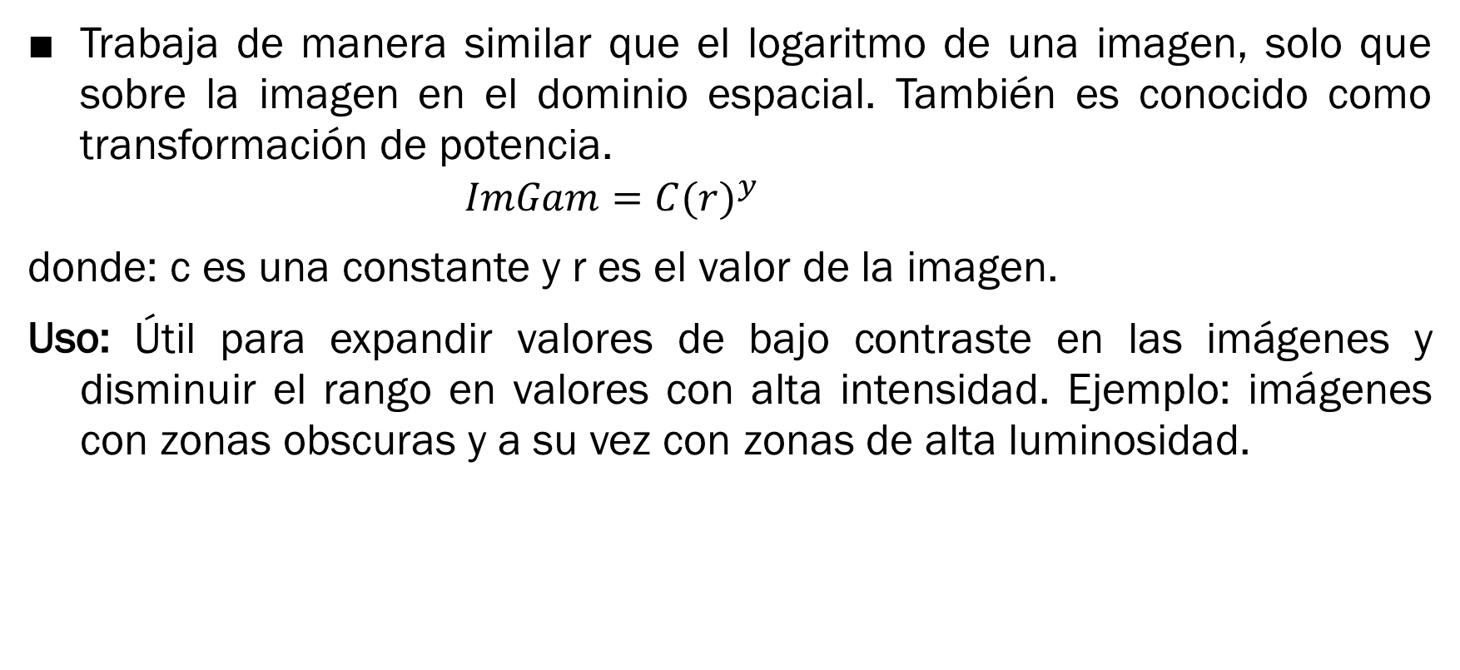
Operaciones Básicas: CORRECCION GAMA DE UNA IMAGEN
Trabaja de manera similar que el logaritmo de una imagen, solo que sobre la imagen en el dominio espacial. También es conocido como transformación de potencia.
              $$ImGam=C{(r)}^{y}$$
donde: c es una constante y r es el valor de la imagen.
Uso: Útil para expandir valores de bajo contraste en las imágenes y disminuir el rango en valores con alta intensidad. Ejemplo: imágenes con zonas obscuras y a su vez con zonas de alta luminosidad.

Slide 6
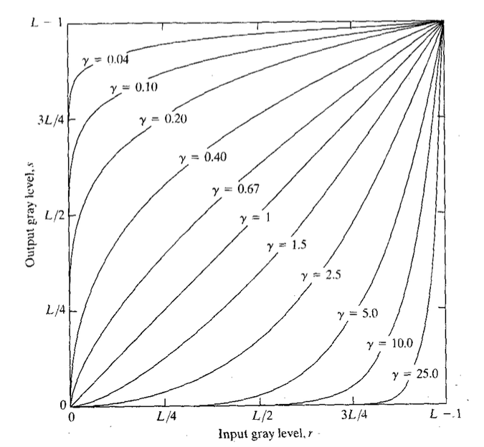
Operaciones Básicas
REALIZA LA CORECCION GAMA DE UNA IMAGEN.

Slide 7
Procesamiento Básico de Imágenes: Imágenes Binarias
Umbralización
THRESHOLD = if ( im(i)>th ) imTH = 1; else imTH = 0;
Despliegue de una imagen binaria:
imBIN = 255 * (1-imTH)
Contraer (SHRINK)
sigma = A1 + A2 + A3 + A4 + A5 + A6 + A7 + A8;
if (A0 ==0) B0 = 0;
else if (sigma < 8) B0 = 0;
else B0 = 1;
A4 | A3 | A2
A5 | A0 | A1
A6 | A7 | A8

Slide 8
Procesamiento Básico de Imágenes: Imágenes Binarias
Expander (EXPAND)
sigma = A1 + A2 + A3 + A4 + A5 + A6 + A7 + A8;
if (sigma > 0) B0 = 1;
else B0 = A0;
BORDES (EDGE): Cancela todos los pixeles del objeto que no se encuentran en los bordes
sigma = A1 + A2 + A3 + A4 + A5 + A6 + A7 + A8;
if (sigma == 8) B0 = 0;
else B0 = A0;
A4 | A3 | A2
A5 | A0 | A1
A6 | A7 | A8

Slide 9
Procesamiento Básico de Imágenes
Valores negativos en una imagen
Es común encontrarse con valores negativos en una imagen a la cual se le aplica algún procesamiento, para resolver ese inconveniente:
1.- Encuentre el valor negativo mayor de la imagen y se suma a cada uno de los pixeles.
2.- Escale la imagen resultante al rango [0 255], de la siguiente manera:
- Multiplique cada pixel de la imagen modificada por la cantidad 255/MAX, donde MAX es el valor mayor de intensidad en la imagen.

Slide 10
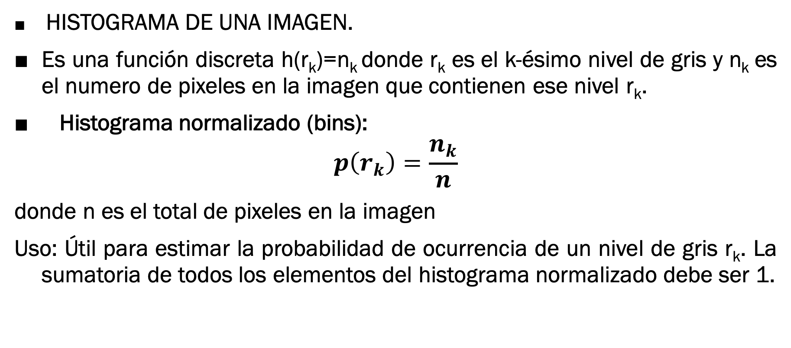
Operaciones Básicas: histogramas
HISTOGRAMA DE UNA IMAGEN.
Es una función discreta h(r_{k})=n_{k} donde r_{k} es el k-ésimo nivel de gris y n_{k} es el numero de pixeles en la imagen que contienen ese nivel r_{k}.
Histograma normalizado (bins):
$$p\left(r_{k}\right)=\frac{n_{k}}{n}$$
donde n es el total de pixeles en la imagen
Uso: Útil para estimar la probabilidad de ocurrencia de un nivel de gris r_{k}. La sumatoria de todos los elementos del histograma normalizado debe ser 1.

Slide 11
Operaciones Básicas: histogramas
Son la base de numerosas técnicas de procesamiento en el dominio espacial.
La manipulación de histogramas es muy utilizado para el mejoramiento de imágenes.
Provee estadísticas de la imagen muy útiles
Se utiliza también en aplicaciones de segmentación y compresión de imágenes.
Es una herramienta popular en procesamiento de imágenes en tiempo real

Slide 12
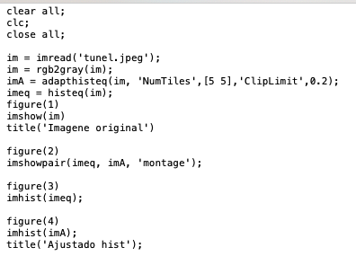
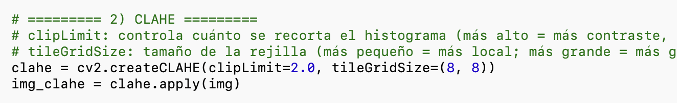
Operaciones Básicas
Realiza la ecualización de histograma y de histograma adaptativo

Slide 13
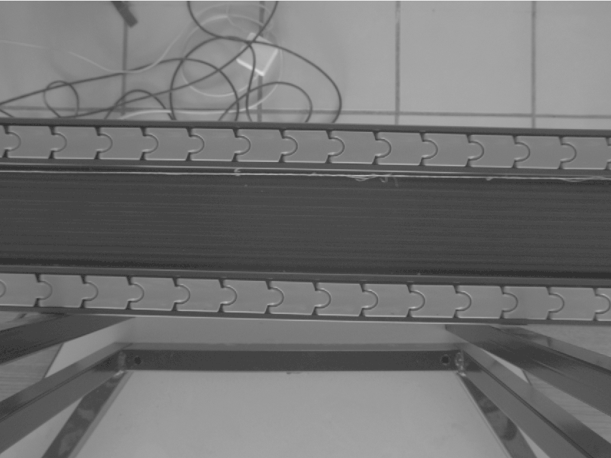
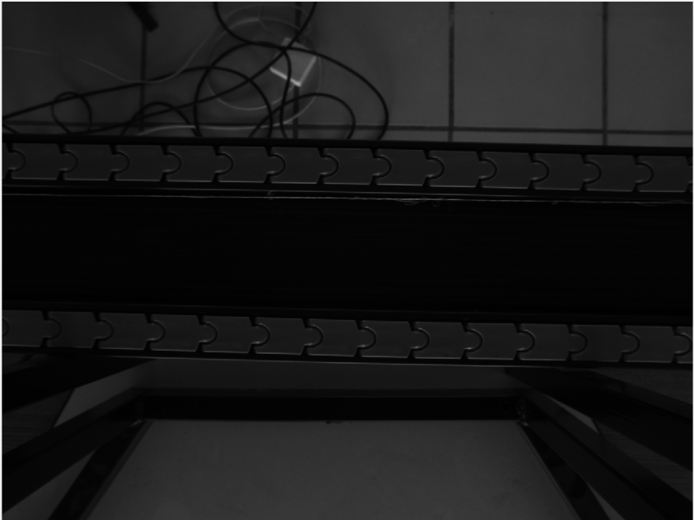
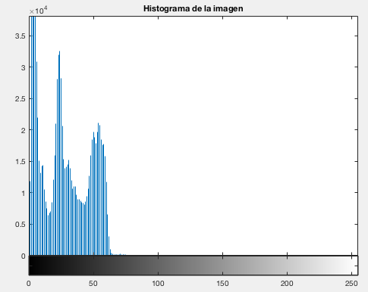
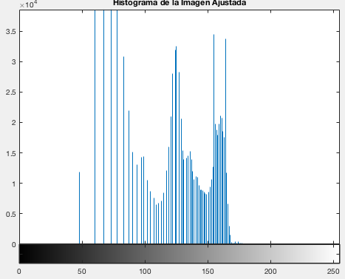
Ejemplo de brillo
Mejorado (intermedio)
BAJO
¿qué pre-procesamiento
realizas para mejorar el
brillo en la imagen?

Slide 14
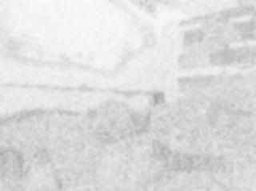
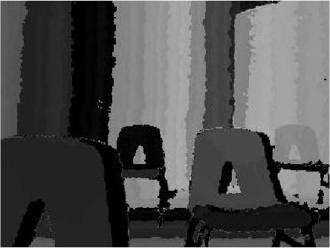
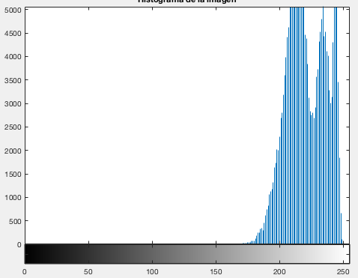
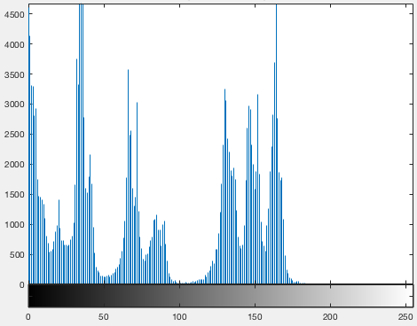
CONTRASTE
Bajo Contraste
Contraste
Moderado
¿qué pre-procesamiento
realizas para mejorar el
contraste en la imagen?

Slide 15
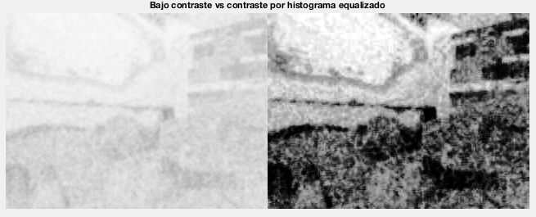
Resultados

Slide 16
Operaciones Básicas: umbralización
Es una operación básica del procesamiento de imágenes que permite “filtrar” el contenido de la imagen que supere un valor establecido por el usuario.
Dado un valor de umbral th, el proceso de umbralización se define matemáticamente como:
max( im(x,y), th)

Slide 17
Segmentación semi- No- supervisada
Otsu*
Análisis del histograma para obtener los valores más frecuentes.
Threshold
Multithreshold: Encuentra la media de los valores del histograma minimizando la varianza entre cada valor de media encontrado. Esta función se puede indicar el número de niveles de umbral o que los obtenga automáticamente*.
*[1] Otsu, N., "A Threshold Selection Method from Gray-Level Histograms," IEEE Transactions
on Systems, Man, and Cybernetics, Vol. 9, No. 1, 1979, pp. 62-66.

Slide 18
Segmentación semi- No- supervisada
Funciones:
th = multithresh(im) % NO SUPERVISADA
th = multithresh(im, Lev) % SEMI- SUPERVISADA indica cuantos niveles
imquantize(im, th); % Etiqueta la imagen de acuerdo a los niveles de th

Slide 19

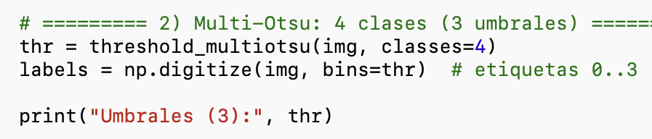
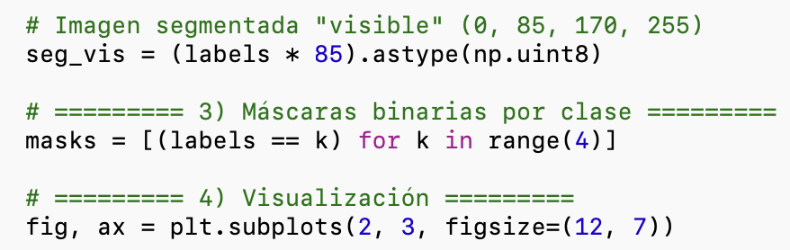
Segmentación semi- No- supervisada
En Python usar la funcion threshold_multiotsu

Slide 20
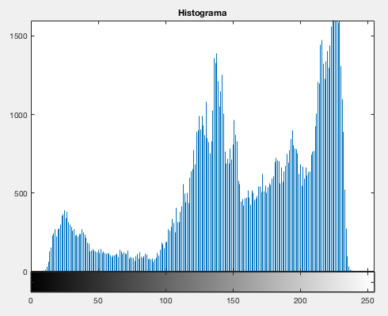
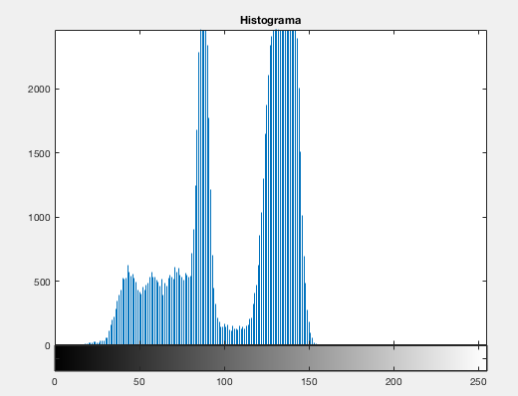
Segmentación semi- No- supervisada

Slide 21
Ejercicio
Ejercicio: Realiza la umbralización de una imagen para diferentes niveles de intensidad. Realice un código que obtenga la imagen quantizada resultante de umbralizar a diferentes niveles de gris una imagen. Seleccione las imágenes a su conveniencia para lograr el efecto de umbralización deseado sin perder “tanto” la forma de lo que contiene la imagen original.

Slide 22
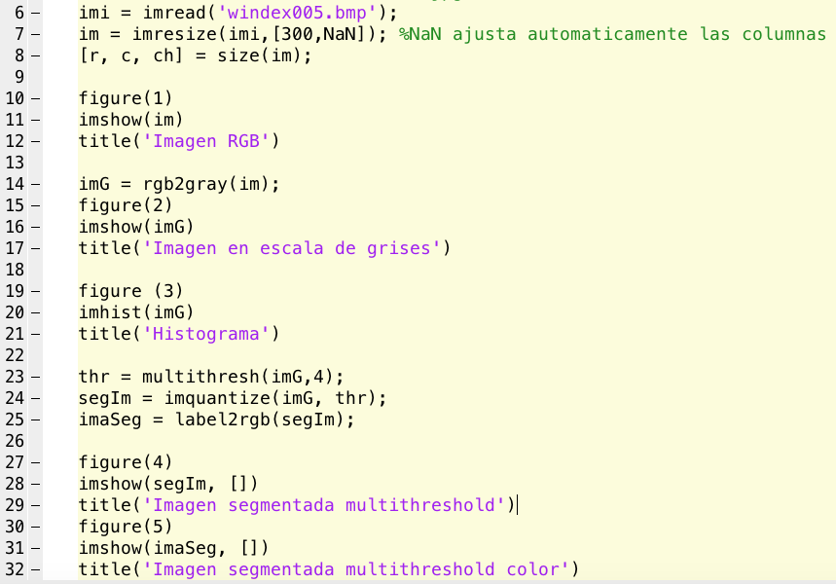
Segmentación multi-umbral (SEMI y No supervisado)

Slide 23
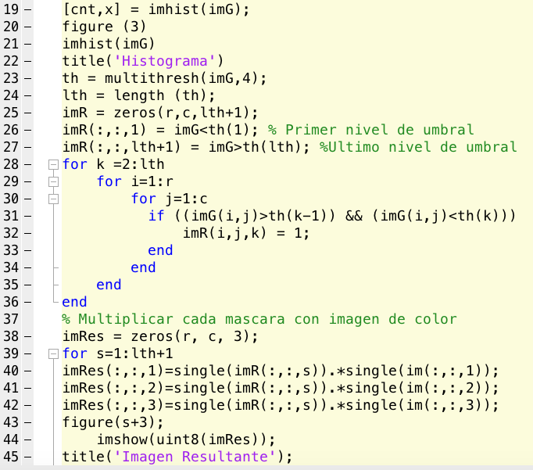
Segmentación multi-umbral(SEMI y No supervisado)v2

